Slide 1
寻找上帝粒子！
WHYX 2012/4/22

Slide 2
CERN LHC
CERN 欧洲粒子研究中心
LHC(Large Hadron Collider)
LHC 2008年9月10日开始运作，成为世界上最大的粒子加速器设施。
2008年9月19日，LHC第三与第四段之间液态氦发生了严重的泄漏

Slide 3
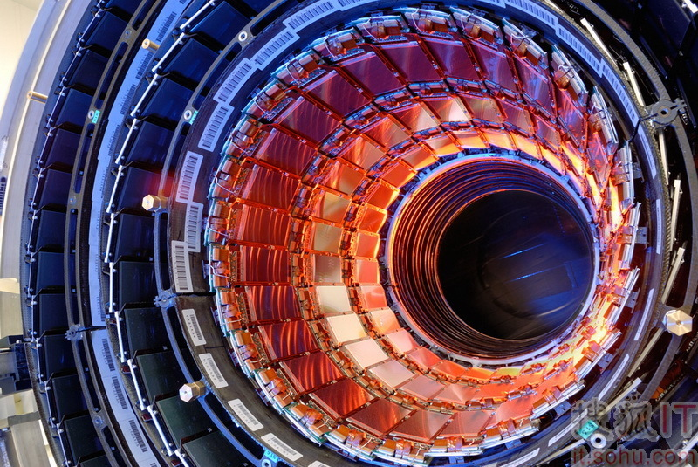

Slide 4
CERN LHC
LHC包含了一个圆周为27公里的圆形隧道，因当地地形的缘故位于地下50至150米之间。这是先前大型电子正子加速器(LEP)所使用隧道的再利用。隧道本身直径三米，位于同一平面上，并贯穿瑞士与法国边境，主要的部分大半位于法国。虽然隧道本身位于地底下，尚有许多地面设施如冷却压缩机，通风设备，控制电机设备，还有冷冻槽等等建构于其上。

Slide 5
LHC
加速器通道中，主要是放置两个质子束管。加速管由超导磁铁所包覆，以液态氦来冷却。管中的质子是以相反的方向，环绕着整个环型加速器运行。除此之外，在四个实验碰撞点附近，另有安装其他的偏向磁铁及聚焦磁铁。

Slide 6
LHC
两个对撞加速管中的质子，各具有的能量为 7 TeV (兆兆电子伏特,)，总撞击能量达 14 TeV之谱。每个质子环绕整个储存环的时间为 89 微秒 (microsecond)。因为同步加速器的特性，加速管中的粒子是以粒子团(bunch)的形式，而非连续的粒子流。整个储存环将会有2800个粒子团，最短碰撞周期为 25 纳秒(nanosecond)。在加速器开始运作的初期，将会以轨道中放入较少的粒子团的方式运作，碰撞周期为 75 纳秒，再逐步提升到设计目标。

Slide 7
LHC
在粒子入射到主加速环之前，会先经过一系列加速设施，逐级提升能量。其中，由两个直线加速器所构成的质子同步加速器 (PS)将产生50 MeV的能量，接着质子同步推进器 (PSB)提升能量到1.4GeV。而质子同步加速环可达到26 GeV的能量。低能量入射环(LEIR)为一离子储存与冷却的装置。反物质减速器 (AD)可以将3.57 GeV的反质子，减速到2 GeV。最后超级质子同步加速器(SPS)可提升质子的能量到450 GeV。

Slide 8
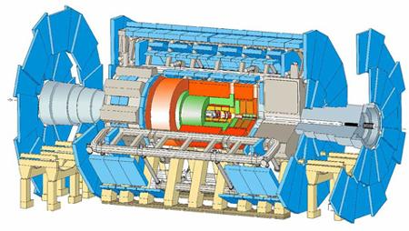
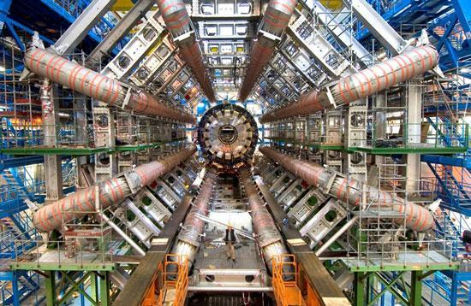

Slide 9
LHC
在LHC加速环的四个碰撞点，分别设有五个侦测器在碰撞点的地穴中。其中超环面仪器 (ATLAS)与紧凑渺子线圈(CMS)是通用型的粒子侦测器。其他三个(LHC底夸克侦测器(LHCb), 大型离子对撞器(ALICE)以及全截面弹性散射侦测器(TOTEM)则是较小型的特殊目标侦测器。
由于LHC有着对工程技术上极端的挑战，安全上的确保是极其重要的。当LHC开始运作时，磁铁中的总能量高达100亿焦耳(GJ)，而粒子束中的总能量也高达725百万焦耳(MJ)。

Slide 10
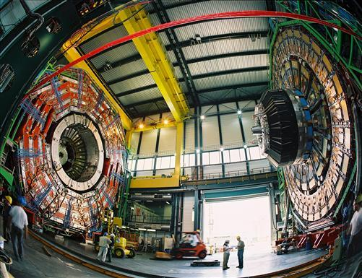

Slide 11
CERN科学家
60余名中国科学家(其中近四十人为台湾科学家)参与强子对撞机实验。四个主要实验均有中国科研单位和高校参与，分别为：中科院高能物理研究所、中国科技大学、山东大学、南京大学参与ATLAS实验；中科院高能物理研究所、北京大学参与CMS实验；华中师范大学参与ALICE实验；清华大学参与LHCb实验。

Slide 12
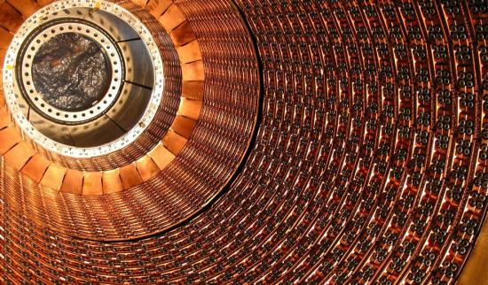

Slide 13
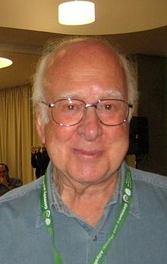
标准模型Standard Model
LHC建造目的：寻找希格斯粒子！
Peter Higgs 1962
普通级别粒子：夸克,轻子（e,μ,τ,及中微子）
规范粒子：光子,W,Z,胶子,引力子(自旋2)
希格斯粒子（玻色子）：赋予质量
费米子(构成物质，自旋1/2)
玻色子(传播力)

Slide 14
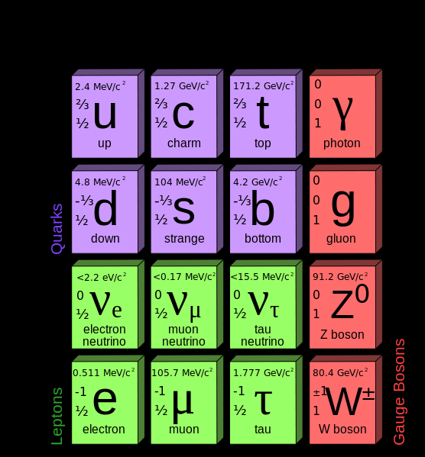

Slide 15
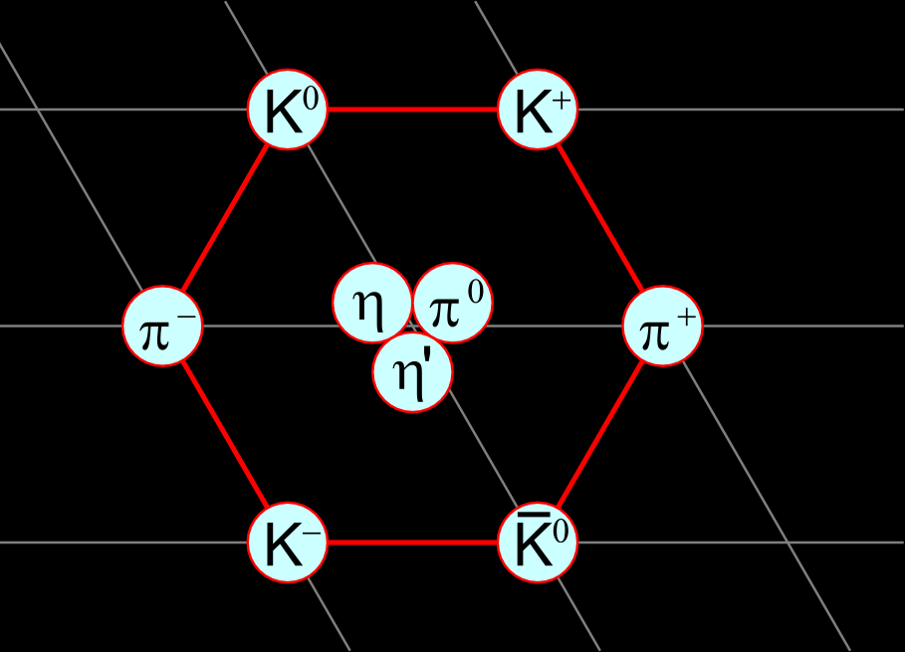

Slide 16
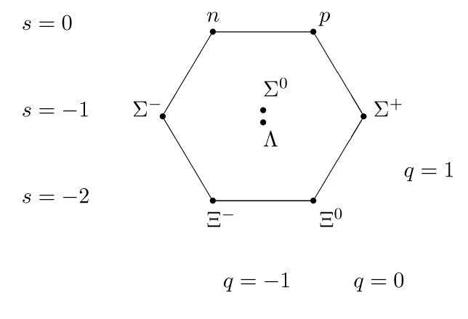

Slide 17
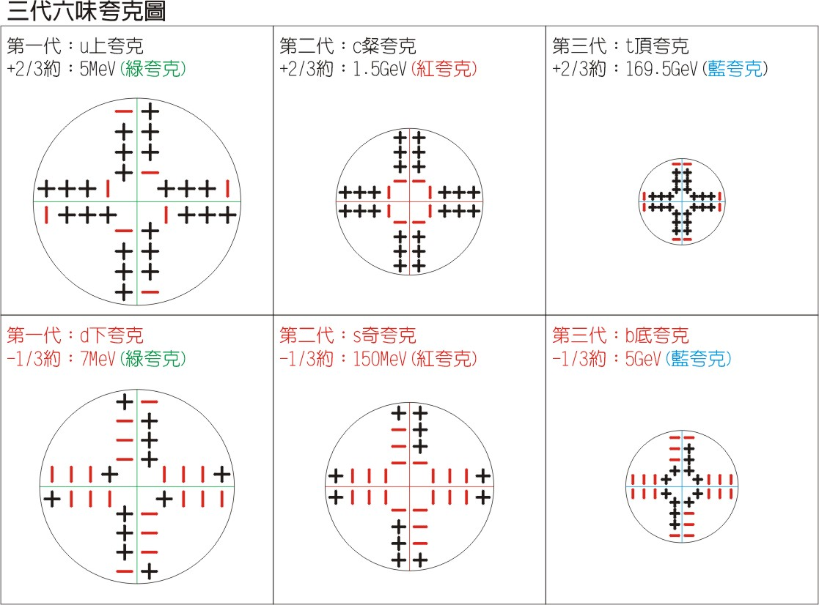

Slide 18
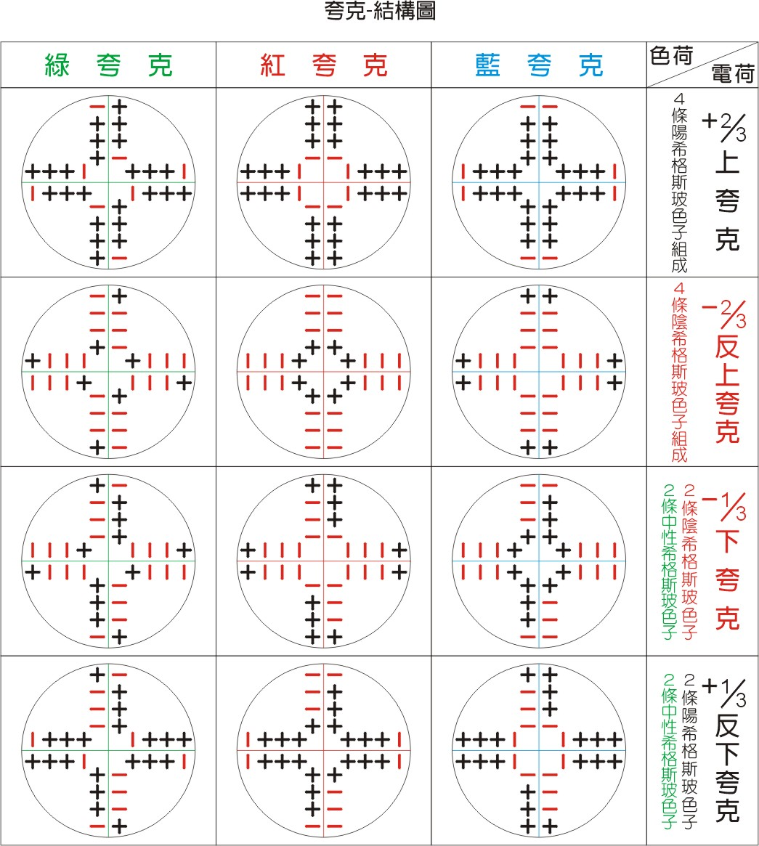

Slide 19
如何探测？
双光子事件
光子数对应质量坐标的突变。
124-126GeV ？半衰期10⁻²²s
<116GeV >130GeV 被排除。。

Slide 20
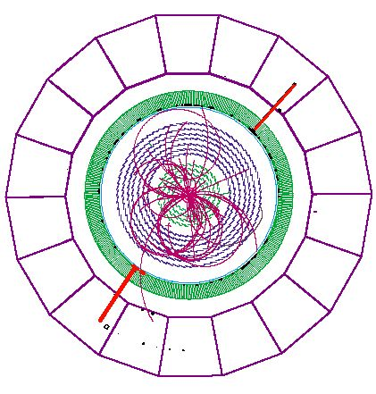

Slide 21
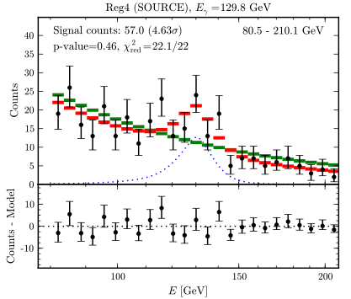
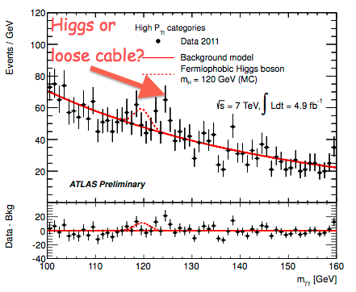
ATLAS Result

Slide 22
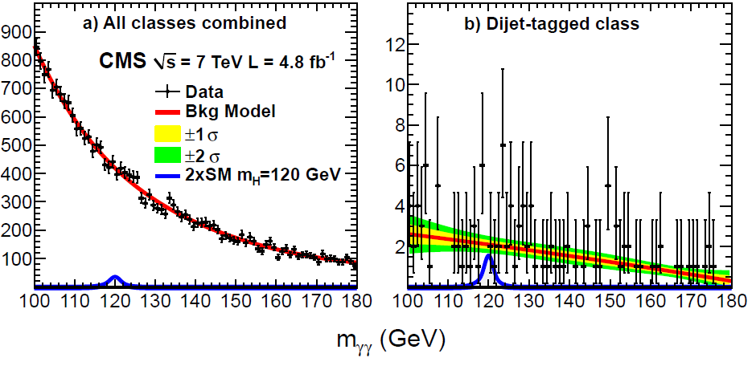
CMS Result

Slide 23
还有什么？
超对称理论
暗物质

